Slide 1


Slide 2

শিক্ষক পরিচিতি
পাঠ পরিচিতি
কৃষিবিদ বিধান চন্দ্র সাহা
প্রভাষক(ইনডেক্সঃ৩০৯১৩০৪),কৃষিশিক্ষা বিভাগ
মুক্তিযোদ্ধা মেমোরিয়াল ডিগ্রি কলেজ, থানা সদর মহিপুর,পটুয়াখালী
দূরালাপনীঃ ০১৭২৫৩৭৭৭৮৭
ইমেইল ঃ bidhansahapstu07@gmail.com
শ্রেণিঃ একাদশ
বিষয়ঃ
কৃষিশিক্ষা ১ম পত্র
অধ্যায়ঃ ১ম
পরিচ্ছেদঃ ১ম
সময়ঃ ৬০ মিনিট

Slide 3
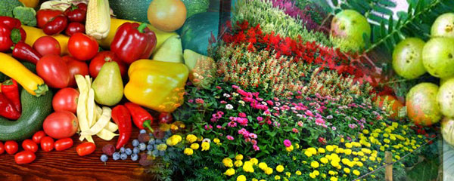
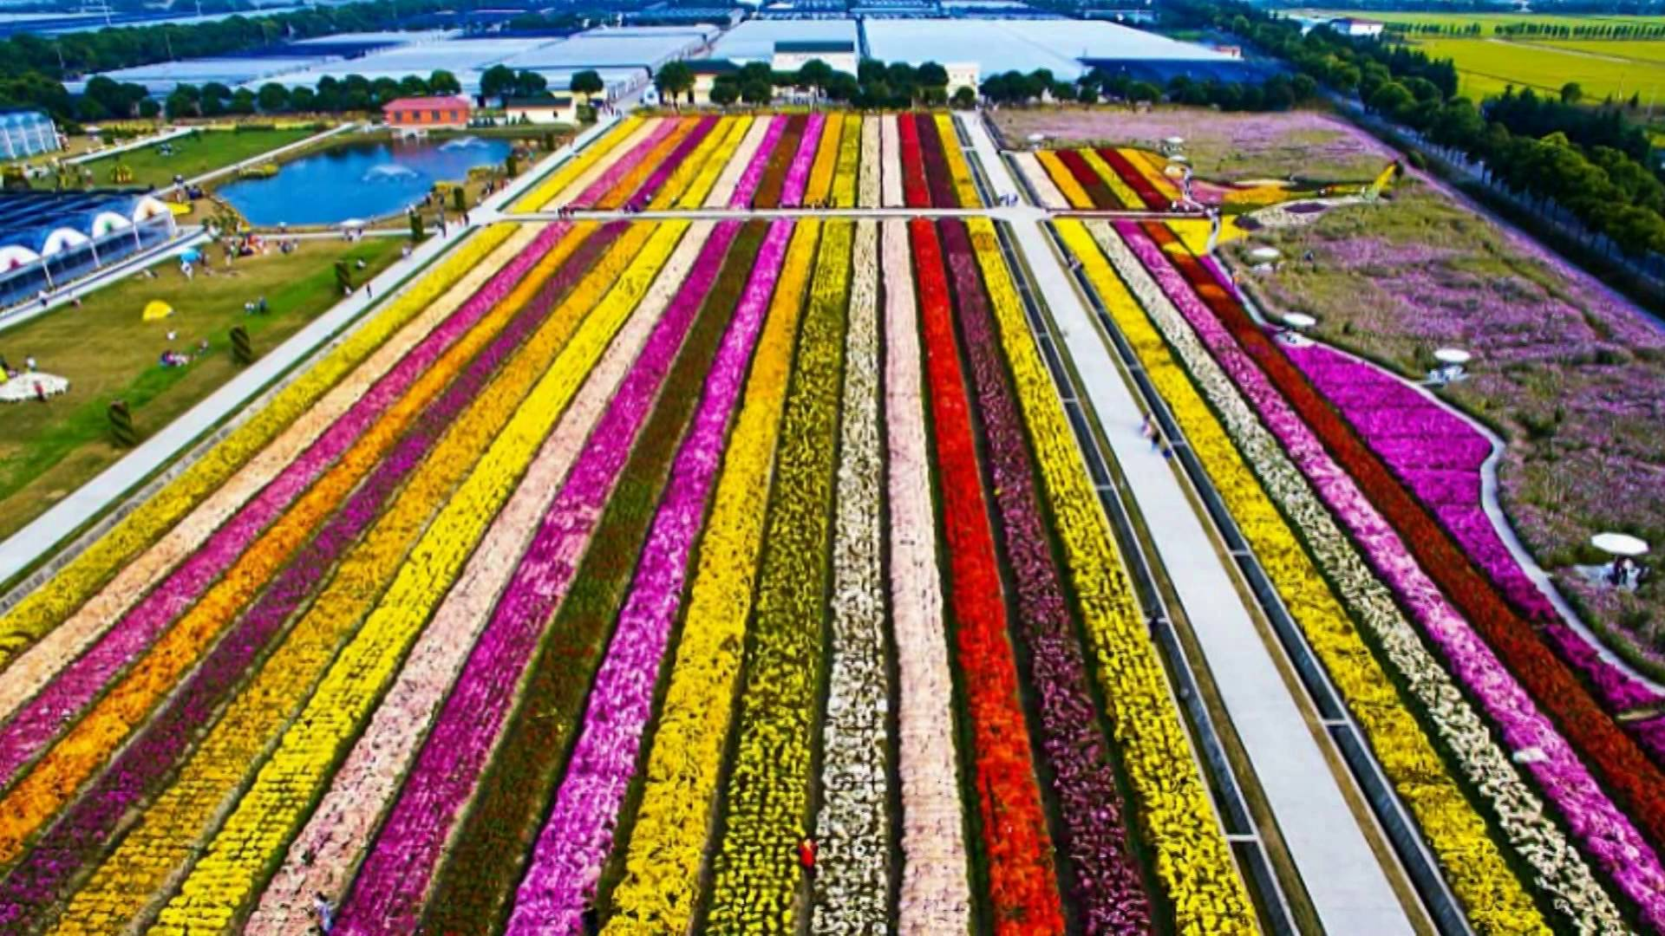
নিচের ছবিটি মনযোগ সহকারে দেখি
উদ্যানে চাষকৃত বিভিন্ন ফসল
একটি উদ্যান

Slide 4
এখন আজকের পাঠের বিষয়বস্তু কি হতে পারে অনুমান কর !!!
আজকের পাঠ
উদ্যানফসল
চিহ্নিতকরণ

Slide 5
শিখনফল
১) উদ্যানফসল কী তা বলতে পারবে ।
২) উদ্যানফসলের বৈশিষ্ট্য বর্ণনা করতে পারবে ।
৩) বৈশিষ্ট্য অনুযায়ী উদ্যানফসলের বিভিন্ন শ্রেণি চিহ্নিত করতে পারবে ।
৪) উদ্যানফসলের গুরুত্ব ব্যাখ্যা করতে পারবে ।

Slide 6

উদ্যানফসল কী ?
যে সকল ফসল বন্যামুক্ত জমিতে অর্থাৎ উদ্যানে , বেড়াযুক্ত অবস্থায় নিবিড় পরিচর্যার মাধ্যমে উৎপাদন করা হয় তাদেরকে উদ্যান ফসল বলে । যেমনঃ আম, কাঠাল , ফুলকপি , পেঁয়াজ ইত্যাদি ।

Slide 7

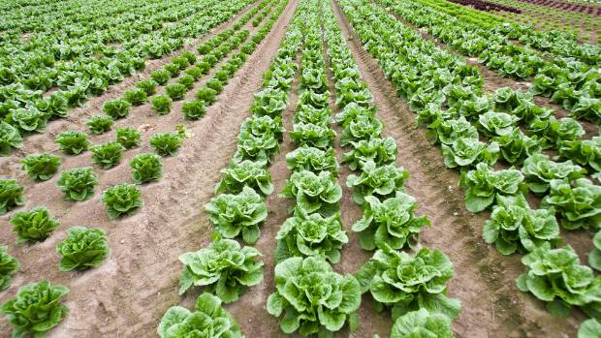
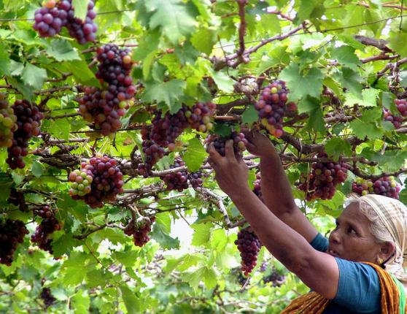
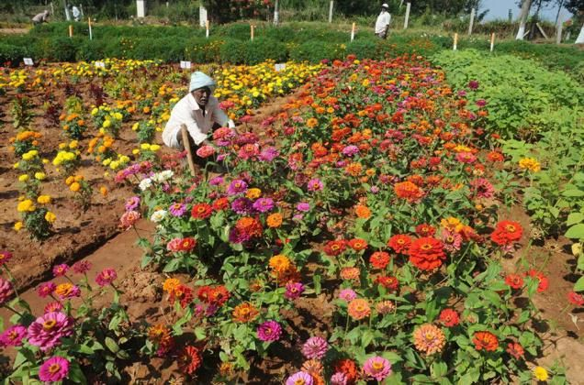
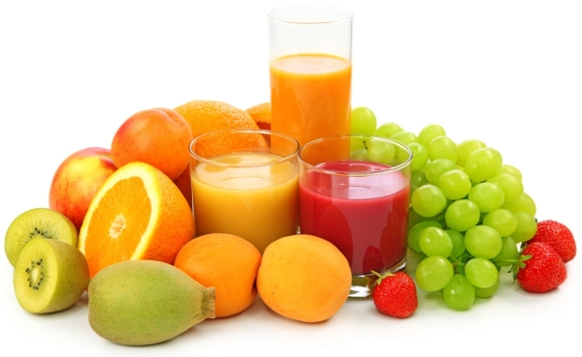
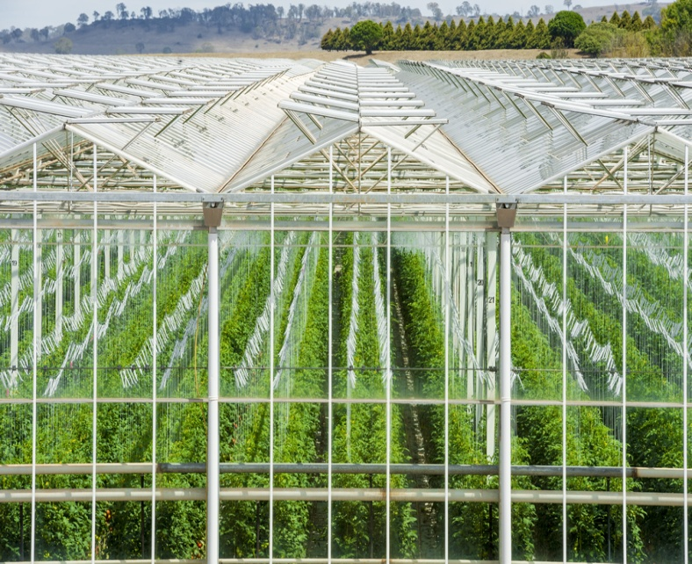
উৎপাদন ব্যয় অনেক বেশি
একত্রে চাষ করা হলেও ফসল ধাপে ধাপে পরিপক্ব হয় এবং পর্যায়ক্রমে সংগ্রহ করা হয় ।
সল্প পরিসরে বন্যামুক্ত উচু জমিতে চাষ করা হয় ।
উদ্যানফসলের
বৈশিষ্ট্য
নিবির পরিচর্যার মাধ্যমে প্রতিটি গাছের আলাদা যত্ন নেয়া হয় ।
সতেজ অবস্থায়ই ফসল ব্যবহার করা হয় তবে প্রক্রিয়াকজাতকরণও করা যায় ।
ফসল চাষে বেড়া বা ঘেরা দেয়ার প্রয়োজন হয়।

Slide 8

কর্মপত্র
১
একক কাজ সময়ঃ ৩ মিনিট
উদ্যানফসল কী? এদের চিহ্নিতকরণ বৈশিষ্ট্য লিখ ?

Slide 9
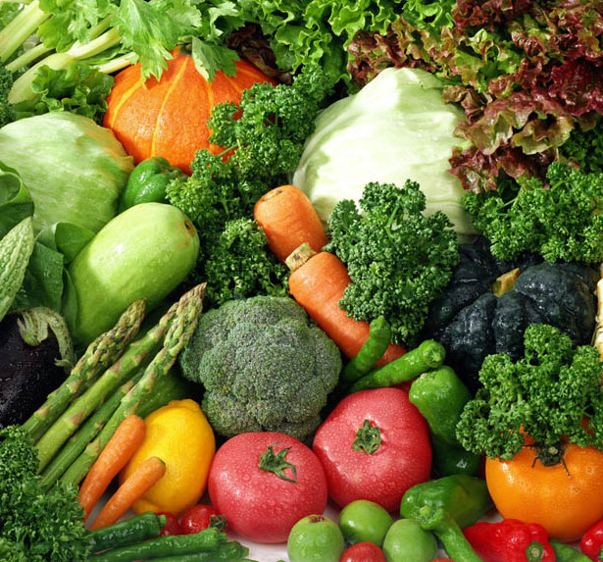
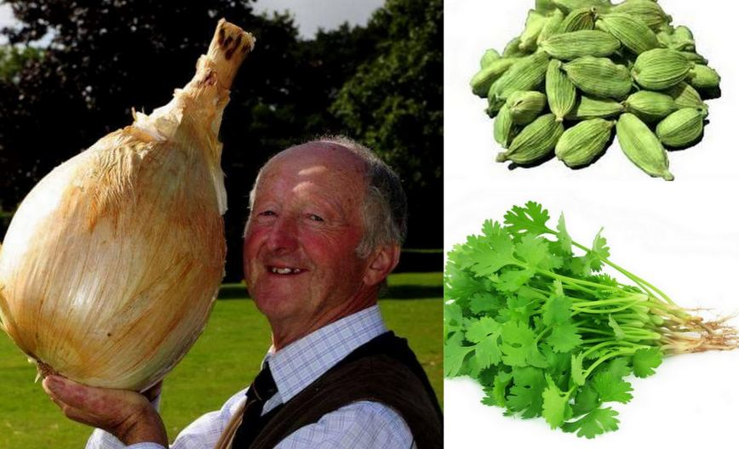
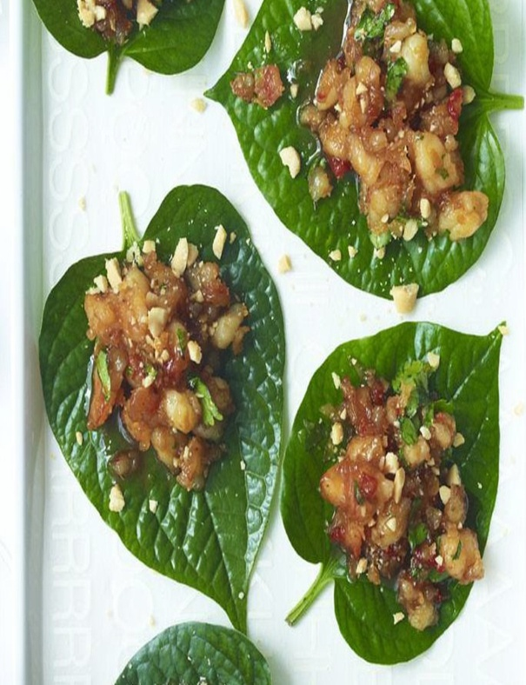
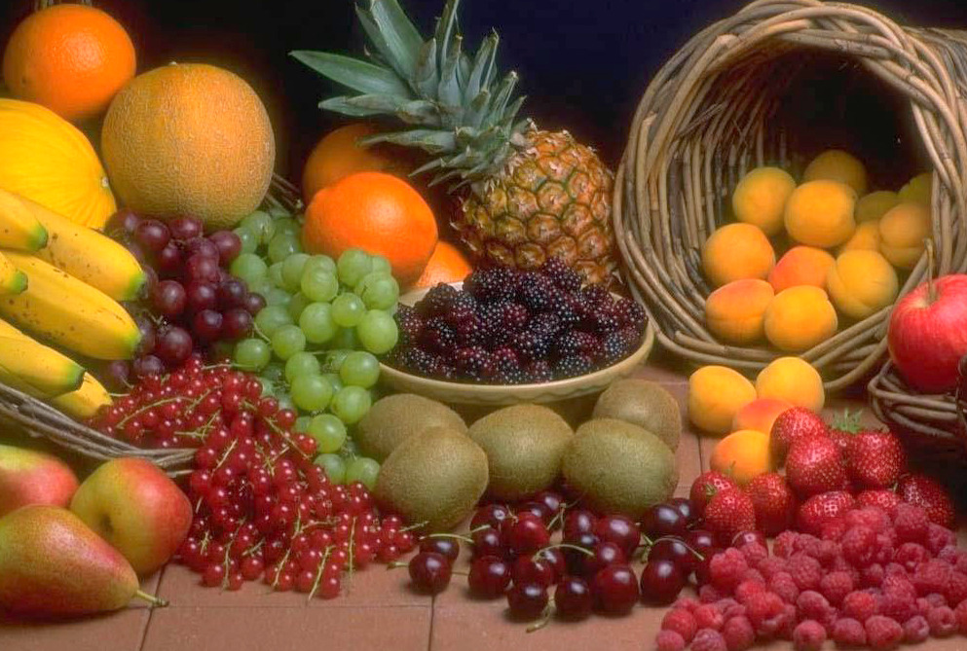
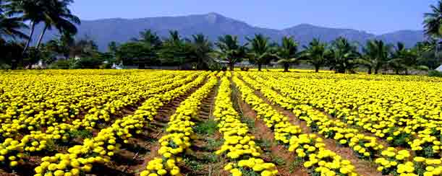
শাকসবজি জাতীয় ফসল
মসলা জাতীয় ফসল
উদ্যানফসলের
শ্রেণিবিভাগ
ওষধি ফসল
ফল জাতীয় ফসল
ফুল জাতীয় ফসল

Slide 10
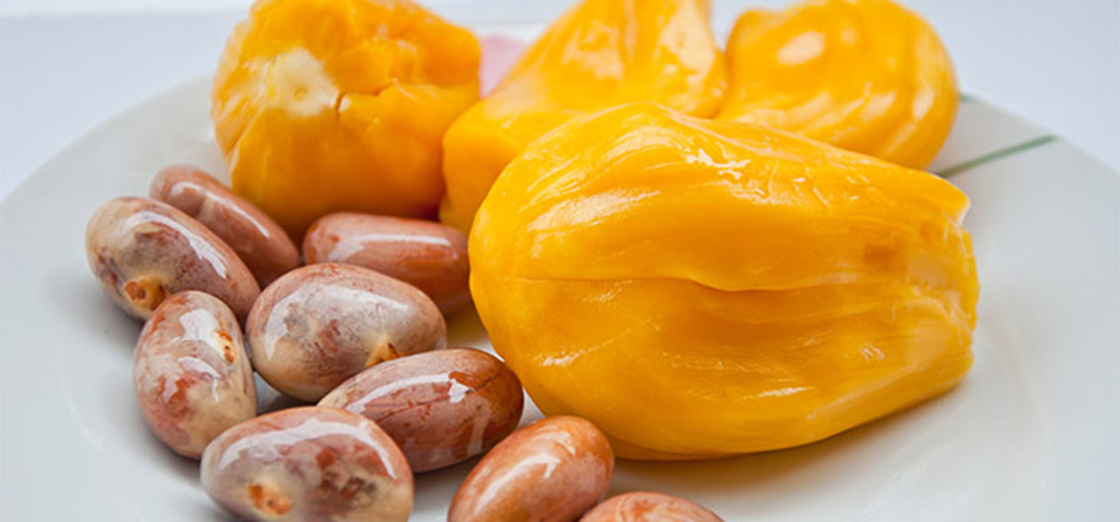
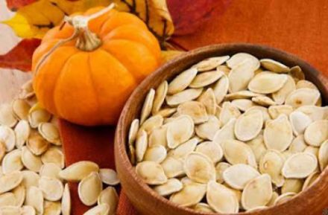
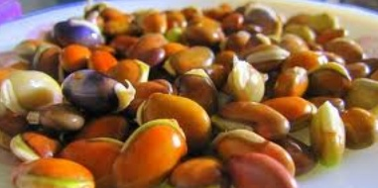
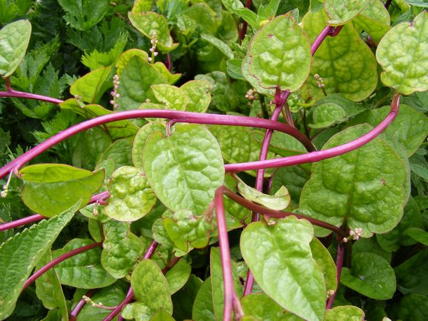
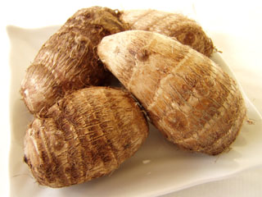
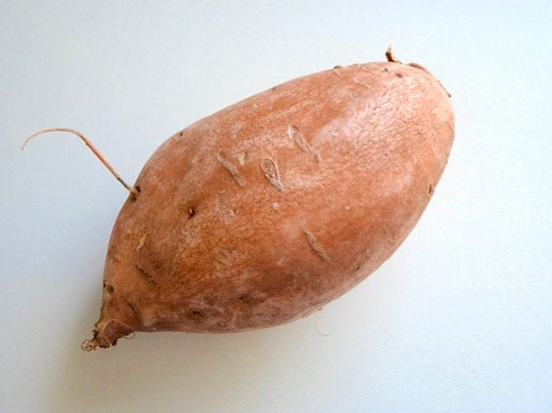
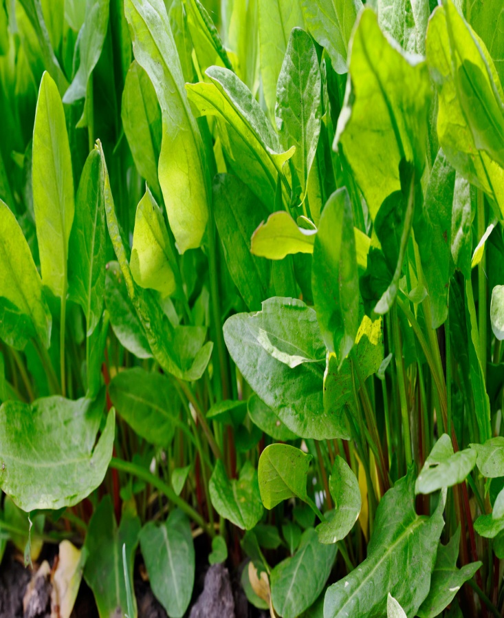
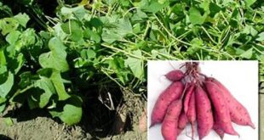
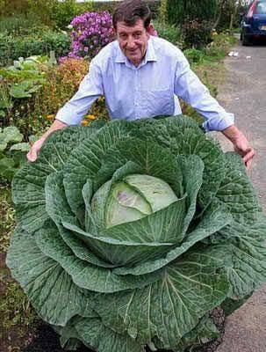
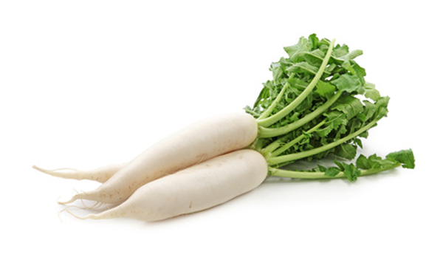
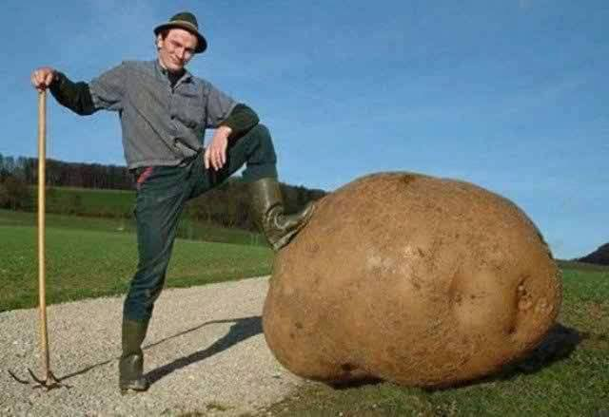
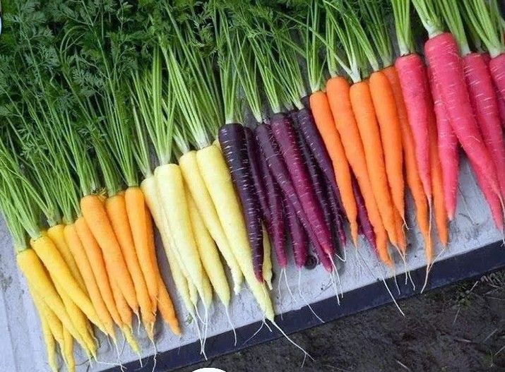
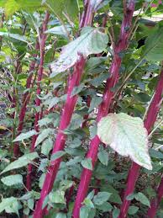
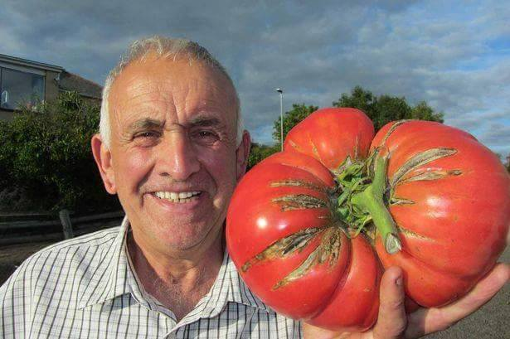
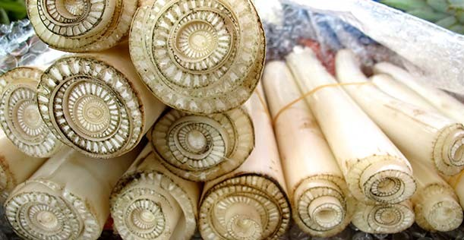
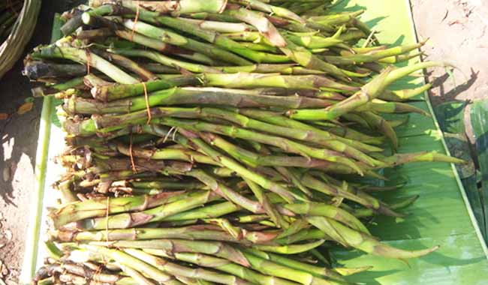
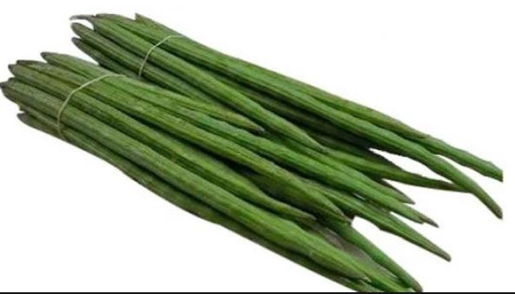
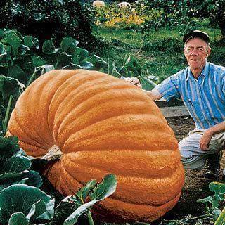
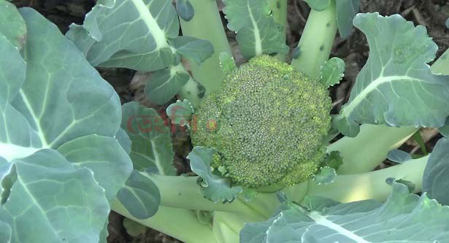
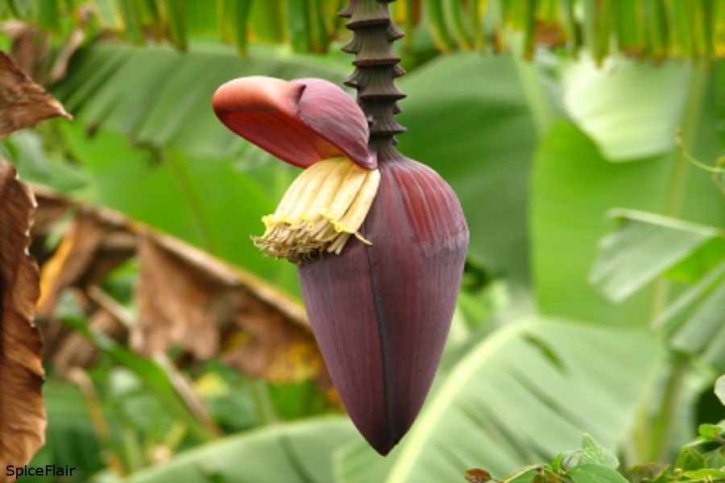
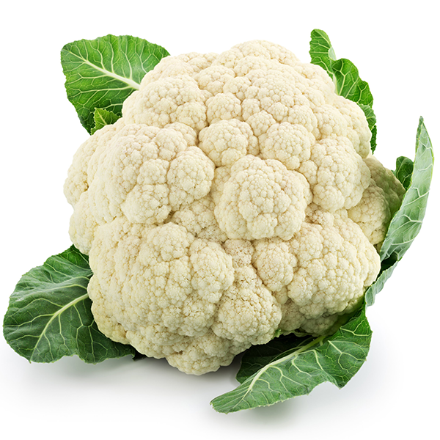
শাকসবজি জাতীয় ফসলের শ্রেণিবিভাগ
কাঠাল বীজ
মিষ্টি কুমড়া বীজ
সীমের বীজ
পালং শাঁক
মেটে আলু
বাধা কপি
মূলা
গোল আলু
গাজর
পুই শাঁক
মুখি কচু
মিষ্টি আলু
কলার থোড়
কচুর লতি
সজনা
মিষ্টি কুমাড়
ডাটা
ফুল কপি
টমেটো
কলার মোচা
ব্রোকলি
বীজ জাতীয় সবজি
পাতা জাতীয় সবজি
কন্দ জাতীয় সবজি
মূল জাতীয় সবজি
কান্ড জাতীয় সবজি
ফল জাতীয় সবজি
ফুল জাতীয় সবজি

Slide 11

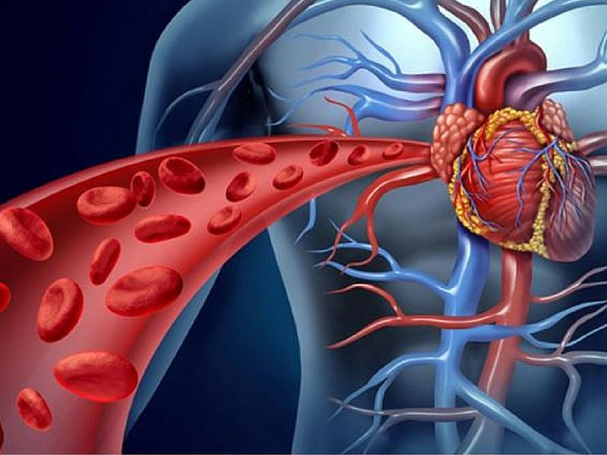
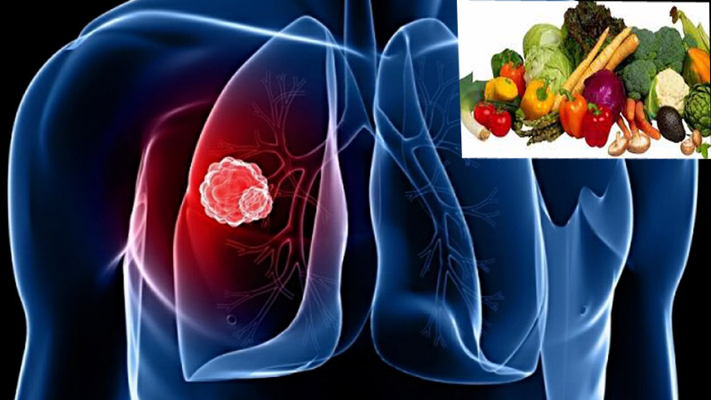

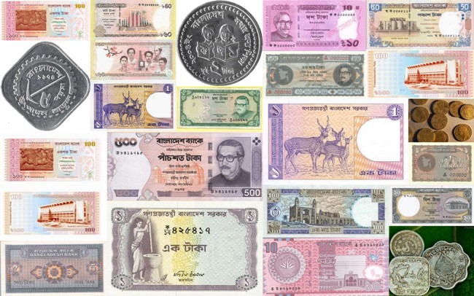
শাকসবজির গুরুত্ব
আঁশযুক্ত শাকসবজি রক্তচাপ নিয়ন্ত্রণ করে এবং রক্তশূন্যতা দূর করে । স্থূলতা হ্রাসে সাহায্য করে ।
সল্প মূল্যে মানব শরীরের পুষ্টি চাহিদা পুরণ করে । অ্যান্টি অক্সিডেন্ট উৎপন্ন করে ক্যান্সার প্রতিরোধ করে ।
উৎপাদন সময় কম লাগায় সল্প সময়ে অধিক উপার্জন করা সম্ভব ।
রঞ্জক পদার্থ পূর্ণ শাকসবজি দেহের ত্বক মসৃন ও উজ্জ্বল করে ।
ভিটামিন ও খনিজ লবণ এর উৎস হিসেবে কাজ করে । শরীরের হাড় ক্ষয় রোধ করে ।

Slide 12
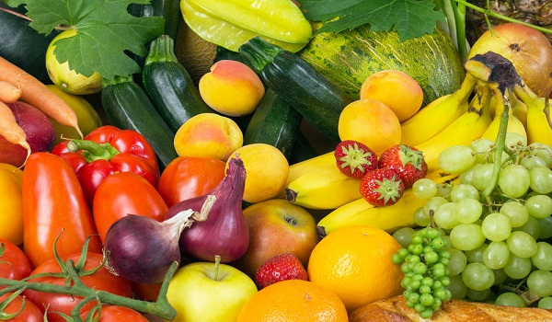
ফল জাতীয় ফসল
বাংলাদেশে প্রায় ৭০রকমের ফল উৎপাদিত হয়। ফল উৎপাদনে বাংলাদেশ বিশ্বে ৪র্থ স্থানে রয়েছে ।

Slide 13
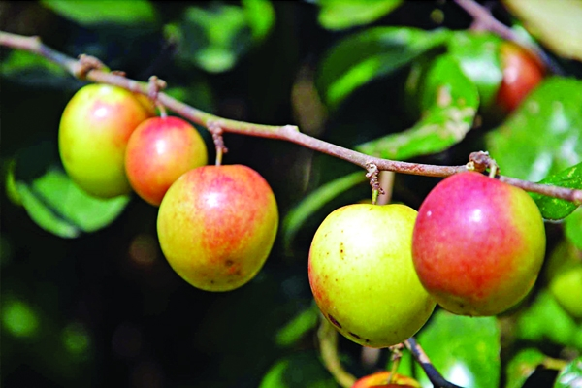
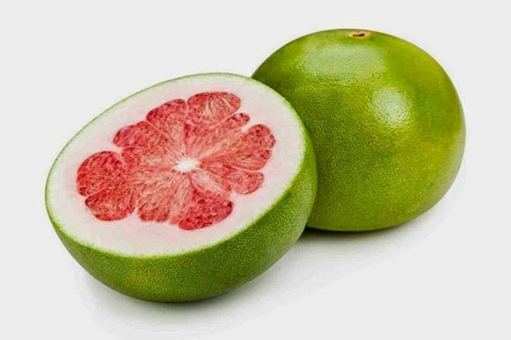
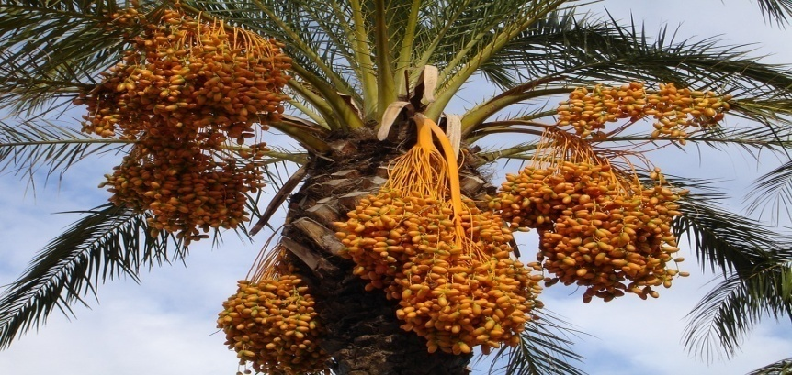
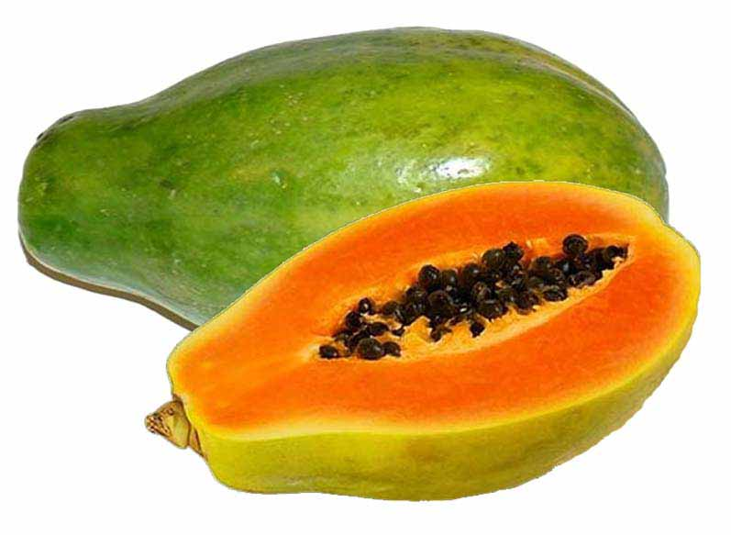
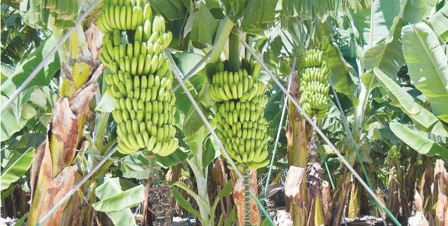
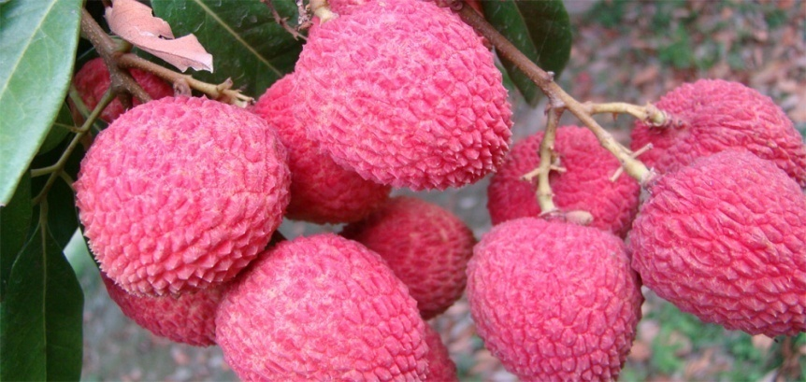
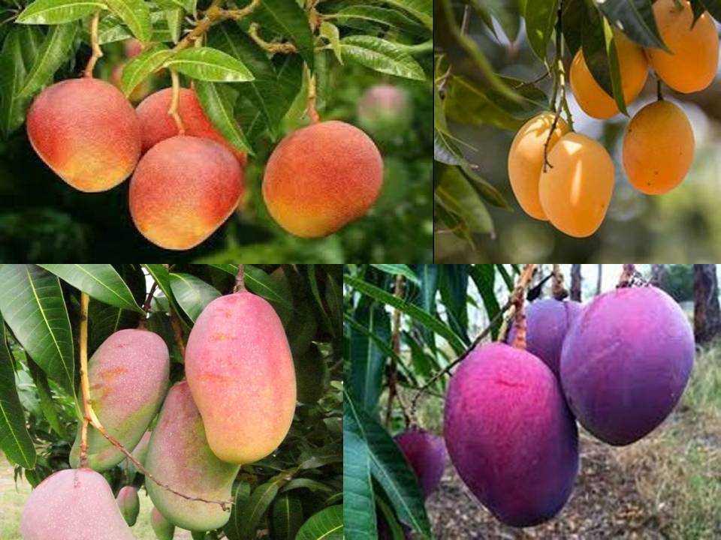
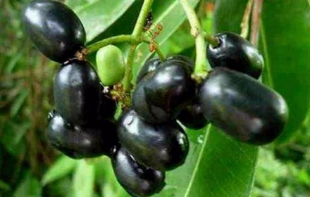
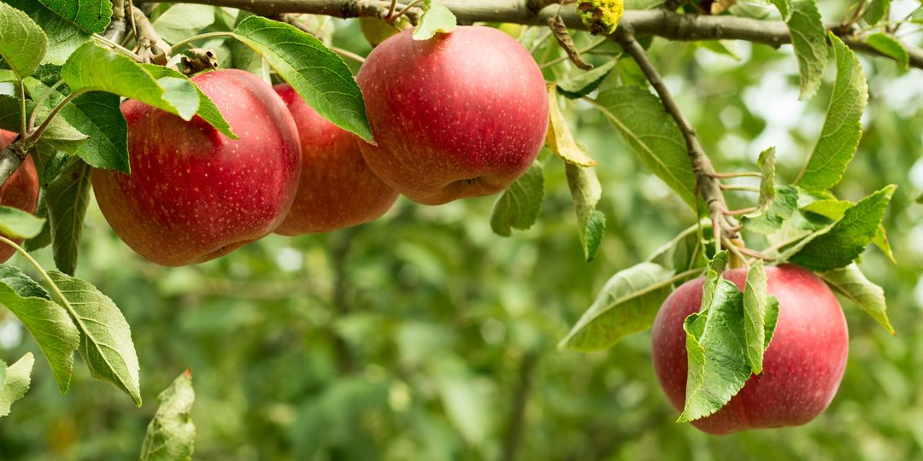
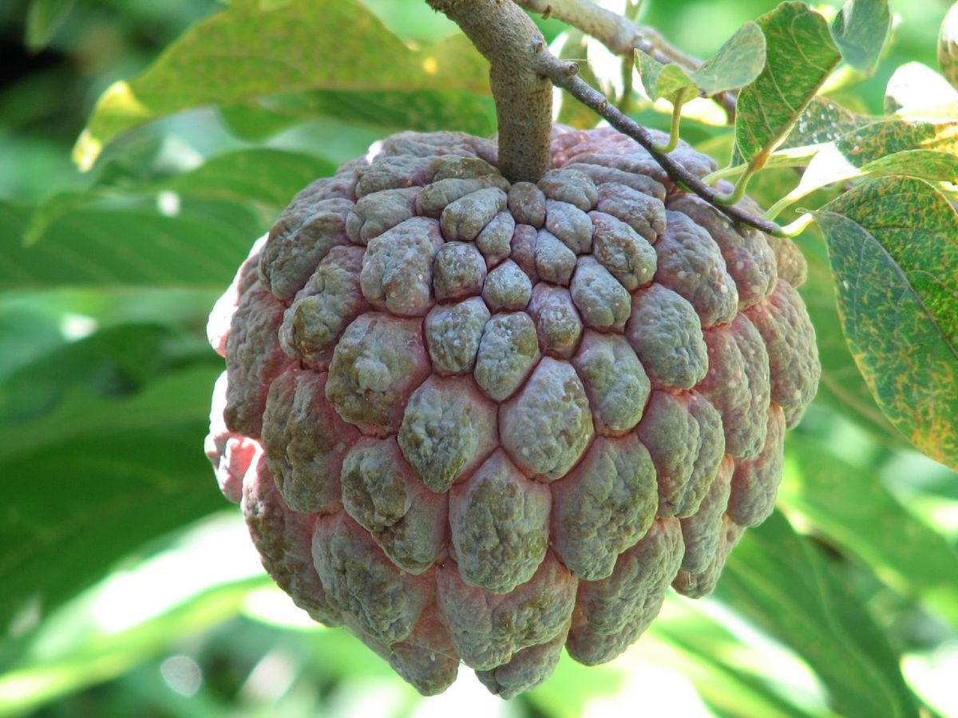
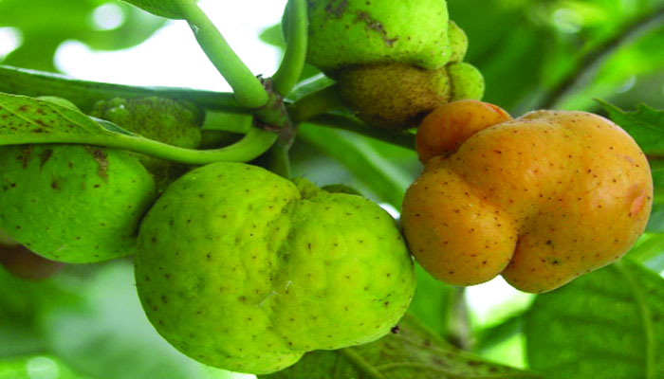
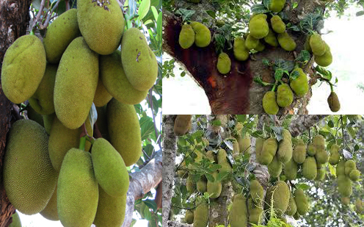
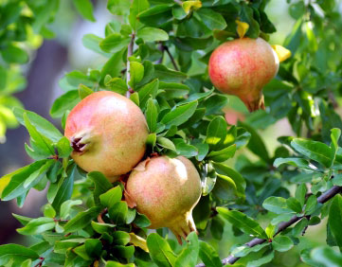




নিয়মিত ফল
অনিয়মিত ফল
লিচু
আম
কুল বড়ই
খেজুর
আপেল
আতা
ডেউয়া
কাঠাল
বেদানা
আনারস
কমলা
বাতাবি লেবু
কামরাঙ্গা
সফেদা
পেপে
কলা
জাম

Slide 14






ফল জাতীয় ফসলের গুরুত্ব
বিভিন্ন প্রক্রিয়াজাত শিল্প যেমন- জ্যাম, জেলী, আচার , জুস ইত্যাদি ফল জাতীয় উদ্ভিদের উপর নির্ভরশীল ।
ফলের বাজারমূল্য সর্বদা স্থিতিশীল থাকায় কৃষক ফল চাষে লাভবান হয় ।
মাতৃত্বকালীন সময়ে মা ও শিশুর রক্তশূন্যতা দূরীকরণসহ রোগপ্রতিরোধ ক্ষমতা বৃদ্ধিতে ফল অপরিহার্য ।
বহুবর্ষজীবী উদ্ভিদ হওয়ায় ফল গাছ মানুষের চলমান আর্থিক উপার্জনের উৎস হিসেবে গুরুত্বপূর্ণ ভূমিকা পালন করে ।
মানুষের রোগ প্রতিরোধ ক্ষমতা বৃদ্ধি করে যৌবন ধরে রাখতে সহায়তা করে ।
মিষ্টি স্বাদের ফল মানুষের শরীরে তাৎক্ষণিক শক্তি যোগায় ।

Slide 15

কর্মপত্র
২
জোড়ায় জোড়ায় কাজ সময়ঃ ৩ মিনিট
গ্রুপ-কঃ সবজি জাতীয় ফসলের উদাহরণসহ শ্রেণিবিভাগ কর ।
গ্রুপ-খঃ ফলজাতীয় ফসলের গুরুত্ব লিখ ।

Slide 16

ফুল জাতীয় ফসল
বাংলাদেশে প্রায় ৩০ রকমের ফুল চাষ হয়

Slide 17







বাংলাদেশে চাষকৃত বিভিন্ন প্রকার ফুল
জার্বেরা
রজনীগন্ধা
অর্কিড
গোলাপ
চন্দ্রমল্লিকা
জিনিয়া
গাঁদা
গ্লাডিওলাস
ডালিয়া

Slide 18



ফুল জাতীয় ফসলের গুরুত্ব
বিভিন্ন ধর্মীয় এবং জাতীয় দিবস পালনে ফুল অপরিহার্য উপাদান
রপ্তানিযোগ্য পন্য হিসেবে বিদেশে রপ্তানি করে প্রচুর বৈদশিক মুদ্রা আয় করা সম্ভব ।
মানসিক প্রশান্তিতে ফুলের গুরুত্ব অপরিসীম ।
পার্ক ও সাজসজ্জায় ফুলের ব্যবহৃত হয় ।

Slide 19


মসলা জাতীয় ফসলের শ্রেণিবিভাগ
সজীব অবস্থায় ব্যবহৃত মসলা
প্রক্রিয়াজাতকরণকৃত মসলা

Slide 20











সজীব জাতীয় মসলা
পুদিনা পাতা
পেয়াজ
আদা
ধনিয়া পাতা
রসুন
লেটুস পাতা
জাফরান
মরিচ
হলুদ
লেবু
পাতা জাতীয়
কন্দ জাতীয়
ফুল জাতীয়
কান্ড জাতীয়
ফল জাতীয়

Slide 21








প্রক্রিয়াজাতকৃত জাতীয় মসলা
ধনিয়া
কালোজিরা
এলাচি
জয়ফল
জিরা
তেজপাতা
গোল মরিচ
দারুচিনি
ফল জাতীয়
বীজ জাতীয়
গাছের ছাল জাতীয়
পাতা জাতীয়

Slide 22



মসলা জাতীয় ফসলের গুরুত্ব
২০১৬-১৭ অর্থবছরের মোট রপ্তানি আয়ের ৩.৪৯ শতাংশ মসলা হতে আয় হয়েছে ।
খাদ্য প্রক্রিয়াজাতকরণ যেমন- আচার, জ্যাম , জেলী তৈরিতে মসলা ব্যবহার করা হয় ।
খদ্যের গুণগতমান ও স্বাদ বৃদ্ধি করে ।
বিভিন্ন ভিটামিন ও খনিজের উৎস হিসেবে ব্যবহৃত হয় । পিয়াজ ভিটামিন ই এর উৎস হিসেবে ব্যবহৃত হয় এবং চুল পড়া বন্ধ করে ।

Slide 23









ঔষধি জাতীয় ফসল
বহেরা
তুলসী পাতা
ঘৃতকুমারী
হরিতকী
আমলকী
নিম
পান সুপারী
শতমূলী
অর্জুন

Slide 24


ঔষধি ফসলের গুরুত্ব
বনজী ও আয়োর্বেদী ঔষধ শিল্পে চাহিদা থাকায় এই জাতীয় ফসলের বাজারমূল্য বেশি হওয়ায় কৃষক লাভবান হয় ।
রক্তচাপ নিয়ন্ত্রণ , রক্তশূন্যতা দূরীকরণ,সর্দিকাশি দূরীকরণ, কোষ্ঠ্যকাঠিন্য দূরীকরণ সহ অনেক জটিল রোগের ঔষধ সল্প খরচে উৎপাদন করা সম্ভব ।
মানুষের কর্মক্ষমতা, কর্মদক্ষতা বৃদ্ধি করে মস্তিষ্ক সচল রাখে
রূপচর্চায় বিভিন্ন ঔষধি উদ্ভিদ ব্যবহৃত হয় ।

Slide 25

কর্মপত্র
৩
দলীয় কাজ সময়ঃ ১০ মিনিট
গ্রুপ-কঃ লেটুস উদ্যানফসলের কোন শ্রেণিভূক্ত ? বাংলাদেশের আর্থসামাজিক উন্নয়নে উক্ত শ্রেণির গুরুত্ব লিখ ।
গ্রুপ-খঃ ৫টি উদাহরণসহ ঔষধি ফসলের গুরুত্ব বর্ণনা কর ।

Slide 26


মূল্যায়ন
১) ফল উৎপাদনে বিশ্বে বাংলাদেশের অবস্থান কত ?
ক) ১ম
খ) ৪র্থ
গ) ১০ম
ঘ) ৫ম
২। বাংলাদেশে কত প্রজাতির ফুল চাষ করা হয় ?
ক) ১০
খ) ১৮
গ) ২৫
ঘ) ৩০

Slide 27
মূল্যায়ন
৩। চুল পড়া বন্ধ করতে সাহায্য করে নিচের কোনটি ?
ক) বেদানা
খ) পিয়াজ
গ) আলু
ঘ) পুই শাঁক
৪। রপ্তানি আয়ের কত শতাংশ মসলা জাতীয় ফসল হতে আসে ?
ক) ৩.৪৯
খ) ৪.৩৯
গ) ১০
ঘ) ৬.৩৯

Slide 28

কর্মপত্র
৪
বাড়ির কাজ
আত্মকর্মসংস্থান সৃষ্টিতে উদ্যানফসলের গুরুত্ব ব্যাখ্যা কর ।

Slide 29


সকলকে ধন্যবাদ

